Slide 1

Avaliação de Projetos de Data Science
Rejane Oliveira

Slide 2

apresentação
Rejane Oliveira
Graduação em Engenharia Química
Mestrado em Economia Aplicada
Especialização em:
Meio Ambiente
Ciência de Dados e Big Data
Cientista de Dados na Engineering do Brasil

Slide 3
Avaliação de Projetos de Data Science
1. Motivação
2. O que é um projeto de Data Science?
3. Como caracterizar?
4. Visualizando...
5. Conclusão

Slide 4
1. Motivação
Como ingressar na carreira de Cientista de Dados?
PROJETOS!
E um portfólio em um perfil online!
O que há publicado sobre projetos de Data Science? Revisão
Objetivo do trabalho
Métricas para um modelo de avaliação de projetos
Por fim, comunicar

Slide 5
2. O que é um projeto de Data Science?
Tipicamente, um projeto de Ciência de Dados (Data Science) é descrito como um projeto que utiliza técnicas de estatística e aprendizado de máquina (Machine Learning) em grandes volumes de dados estruturados e/ou não-estruturados originados por diversas fontes com o objetivo extrair conhecimento e insights dos dados coletados para a tomada de decisão.
Projetos podem ser de vários tipos, como, por exemplo, Storytelling ou End-to-end

Slide 6
3. Como caracterizar?
Construção da solução (Estruturação)
Aspectos intrínsecos ao problema (Complexidade)

Slide 7
3. Como caracterizar? Complexidade
4 V’s: volume, variedade, velocidade, e veracidade dos dados
Inerente ao projeto
Intensidade computacional para pré-processamento e/ou modelagem
Tipo de análise requerida:
geração de hipóteses (“escopo aberto”),
ou teste de hipóteses (“escopo fechado”),
ou ambas as situações (“escopo aberto com teste de hipóteses”).

Slide 8
3. Como caracterizar? Estruturação
uso de alguma metodologia para seu desenvolvimento (CRISP-DM, por exemplo)
Indicativo do uso de boas práticas de determinada técnica no projeto
controle de versão
hierarquia de diretórios e subdiretórios de arquivos
controle de versão dos dados
desenvolvimento de testes sobre os dados e preparação dos dados
pipeline para as fases de preparação dos dados
reprodutibilidade dos experimentos
qualidade do código

Slide 9
3. Como caracterizar? Métricas
COMPLEXIDADE (mínimo = 6; máximo =18)
Atributo / Nota | 1 | 2 | 3
Dados - Volume | GB | TB
Dados - Variedade | Estruturados | Não estruturados | Estruturados + Não Estruturados
Dados - Velocidade | Mini Batch (processamento de poucos registros) | Batch (processamento de muitos registros) | Near Real-time
Dados - Veracidade | Organizados (Tidy) | Organizados (Tidy-) | Desorganizados (Messy)
Intensidade Computacional | Irrelevante | Relevante na fase de pré-processamento OU de modelagem | Relevante em ambas as fases pré-processamento E modelagem
Tipo de análise | Escopo fechado | Escopo aberto | Escopo aberto com teste de hipóteses

Slide 10
3. Como caracterizar? Métricas
ESTRUTURAÇÃO (mínimo = 0; máximo =10)
Atributo/ Nota | 0 | 1 | 2
Metodologia para o desenvolvimento (ex: CRISP-DM) | não | sim
Controle de versão de dados | não |  | sim
Pipeline para construção do datalake | não |  | sim
Desenvolvimento de testes (sobre dados) | não | sim
Métrica de qualidade do código | não | sim
Hierarquia de pastas e organização dos dados (e scripts, resultados, documentação) | não | sim
Reprodutibilidade de experimentos | não |  | sim

Slide 11
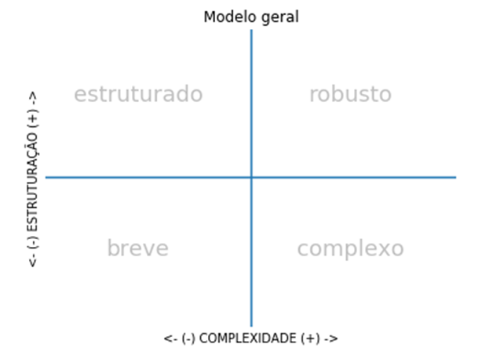
4. Visualizando...

Slide 12
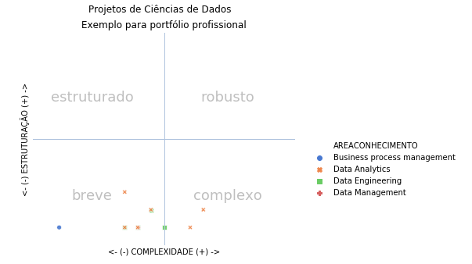
4. Visualizando...
Visualização para Portfólio Profissional

Slide 13
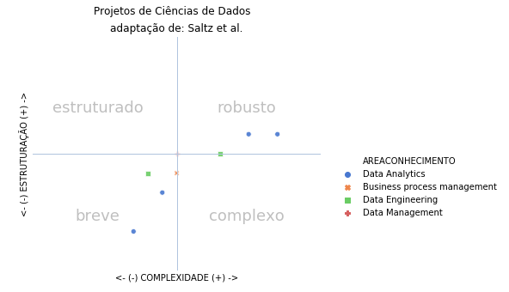
4. Visualizando...
Visualização para porfólio de um time/ empresa

Slide 14
Modelo de avaliação: Referências principais
Complexidade
SALTZ, J., SHAMSHURIN, I., CONNORS, C.. Predicting Data Science Sociotechnical Execution Challenges by Categorizing Data Science Projects. Journal Of The Association For Information Science And Technology, v.12, n.68, p.2720–2728, 2017
Estruturação
RYBICKI, Jedrzej. Best Practices in Structuring Data Science Projects. Structuring Data Science Projects. Z. Wilimowska et al. (Eds.): Information Systems Architecture and Technology: Proceedings of 39th International Conference on Information Systems Architecture and Technology – ISAT 2018, Parte 3, AISC 854, p. 348–357, 2019
SCULLEY, D., HOLT, G., GOLOVIN, D., DAVYDOV, E., PHILLIPS,T., EBNER, D., CHAUDHARY, V., YOUNG, M. Machine Learning: The High-Interest Credit Card of Technical Debt. Proceedings SE4ML: Software Engineering for Machine Learning (NIPS 2014 Workshop), 2014
YU, L., WANG S., LAI K.K. An integrated data preparation scheme for neural network data analysis. IEEE Transactions On Knowledge And Data Engineering, v. 18, n. 2, fev. 2006

Slide 15
5. Conclusão
Contribuição:
Modelo com representação gráfica para:
caracterizar projetos de Data Science
possibilitar a comparação entre projetos

Slide 16
Contatos
Agradecimentos :
E- mail do projeto: dsproject.evaluation@gmail.com
Github (perfil em construção): github.com/rejaneol
LinkedIn: linkedin.com/in/rejane-oliveira/
Prof. Bruno Laporais Pereira

